Slide 1
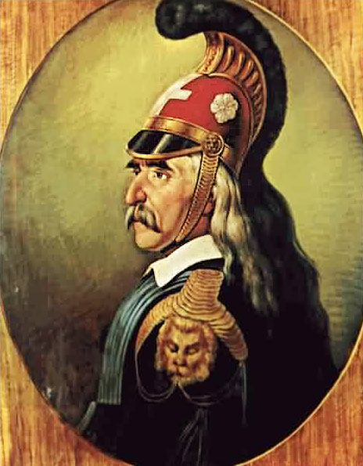

1. Θεόδωρος Κολοκοτρώνης
του Διονύσιου Τσόκου

Slide 2
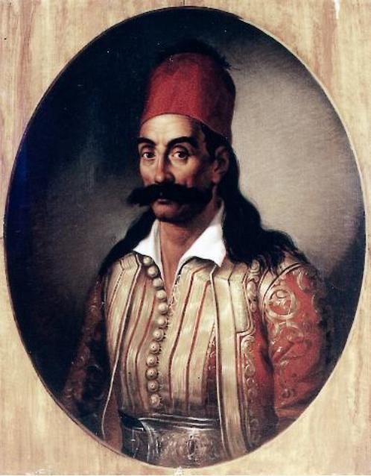
2. Γεώργιος Καραϊσκάκης
του Διονύσιου Τσόκου

Slide 3
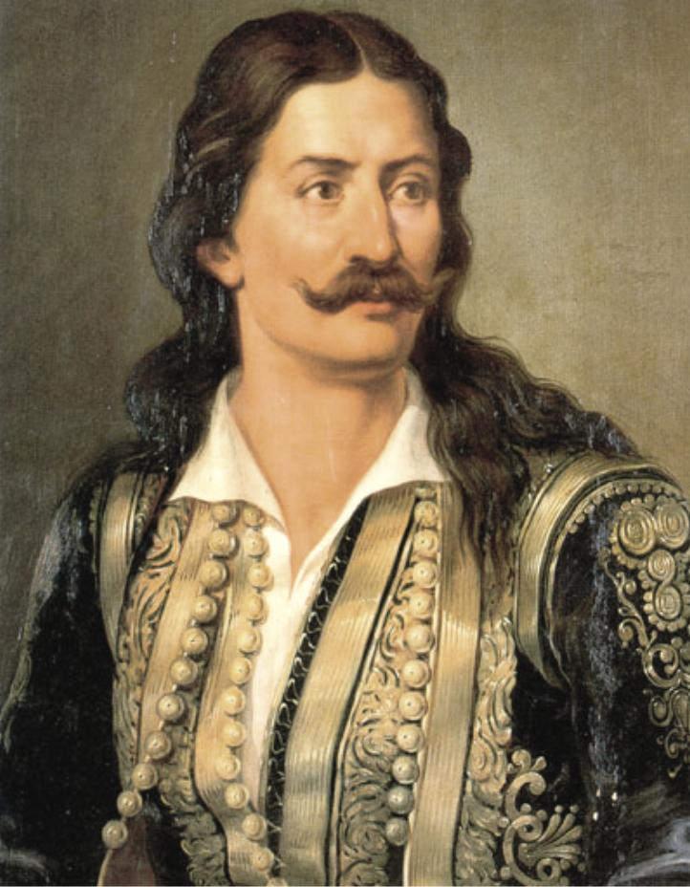
3. Αθανάσιος Διάκος
του Διονύσιου Τσόκου

Slide 4
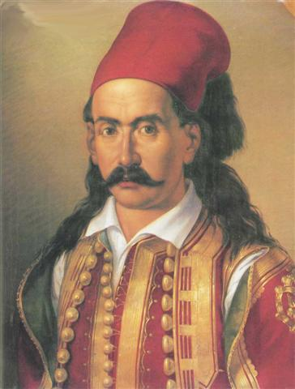
4. Μάρκος Μπότσαρης

Slide 5
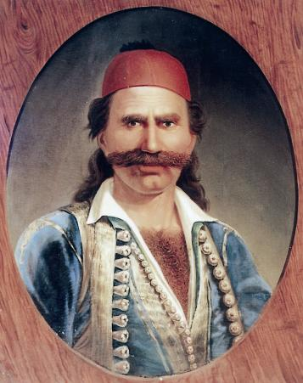
5. Οδυσσέας Ανδρούτσος
του Διονύσιου Τσόκου

Slide 6
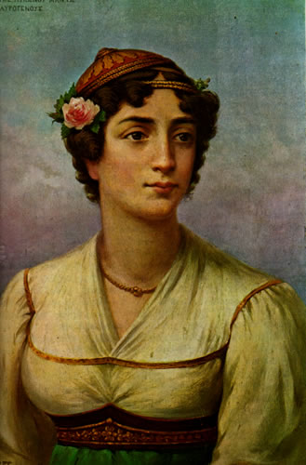
6. Μαντώ Μαυρογένους
του Άνταμ Φρίντελ

Slide 7
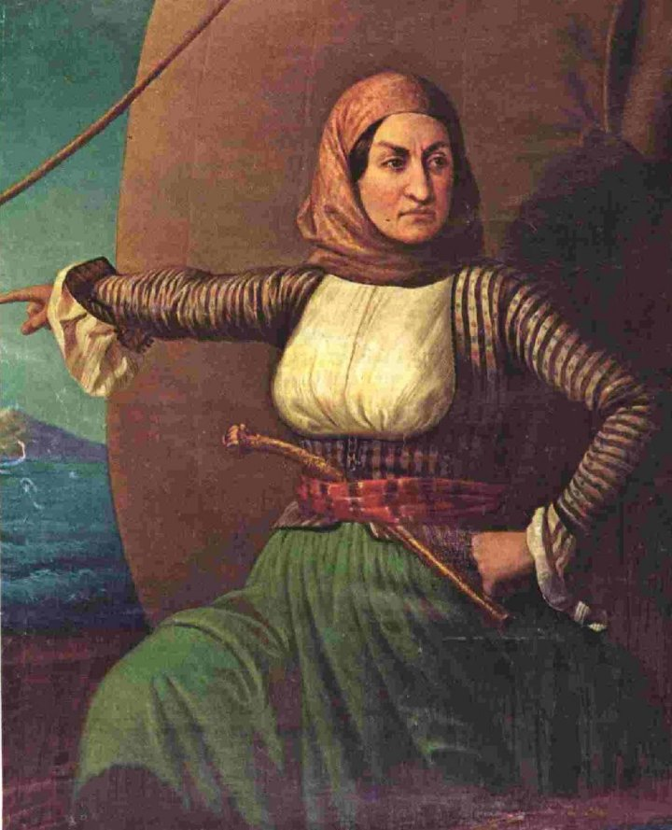
7. Λασκαρίνα Μπουμπουλίνα

Slide 8
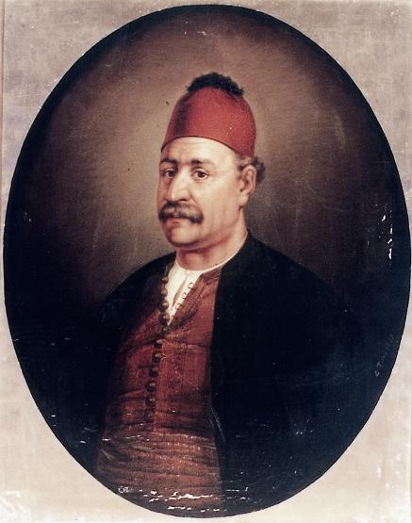
8. Ανδρέας Μιαούλης
του Διονυσίου Τσόκου

Slide 9
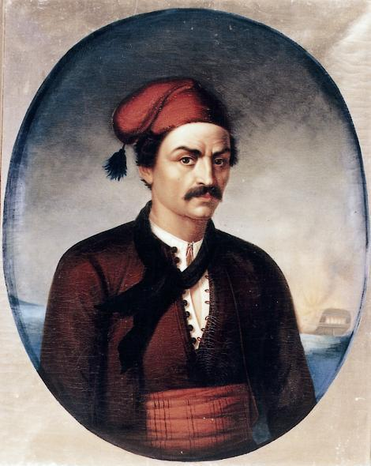
9. Κωνσταντίνος Κανάρης
του Διονυσίου Τσόκου

Slide 10
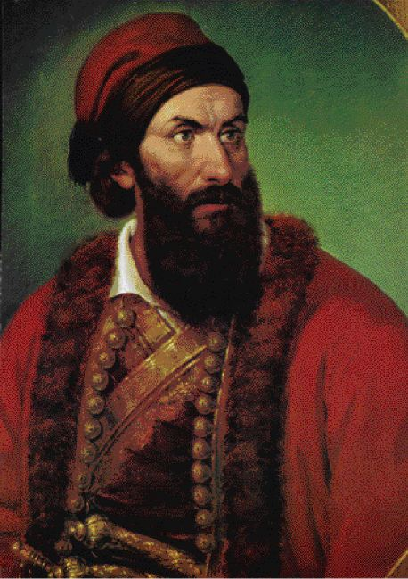
10. Παπαφλέσσας
Γρηγόρης ο Δίκαιος του Διονυσίου Τσόκου.

Slide 11
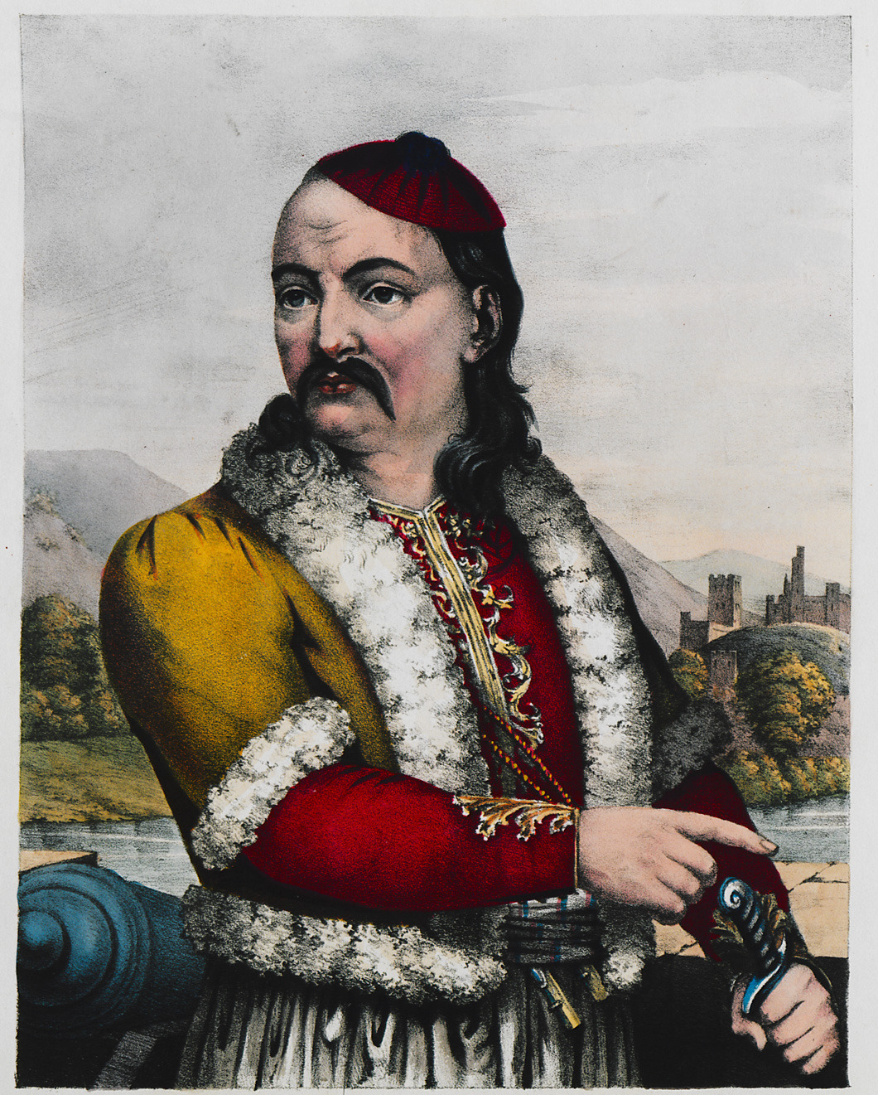
11. Πετρόμπεης Μαυρομιχάλης
του Άνταμ Φρίντελ

Slide 12
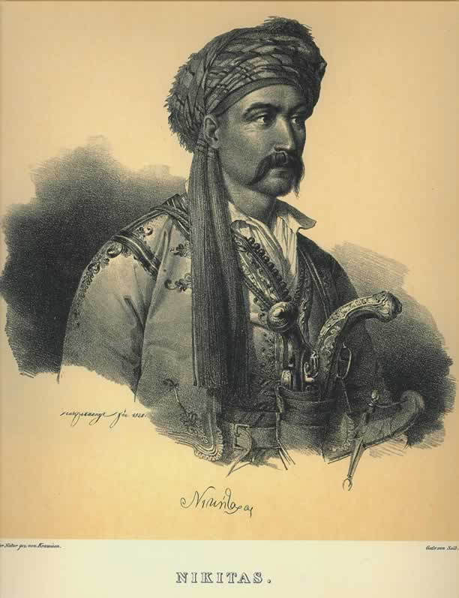
12. Νικήτας Σταματόπουλος
ή Νικηταράς
του Karl Krazeisen

